Slide 1
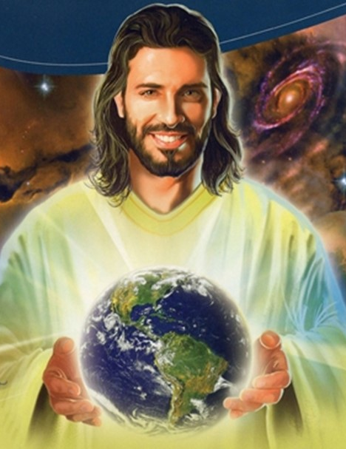
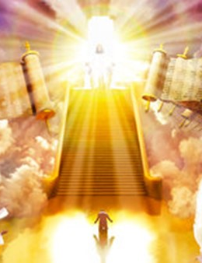
MŪSU RADĪTĀJS, ĶĒNIŅŠ UN TIESNESIS

Slide 2
DIEVS KĀ RADĪTĀJS
Psalms 100:1 – Aicinājums slavēt Dievu...
Psalms 8:2a – Dieva Vārds ir slavējams
Psalms 100:2a – Kalpojiet Dievam ar prieku
Psalms 8:3b-5 – Dievs ir Radītājs
Psalms 100:2b – Uzaicināti tuvoties Dievam
Psalms 100:3 – Atcerēsimies, ka mūs ir radījis Dievs
Psalms 8:5-9 – Cilvēce ir radības kronis
Psalms 100:4a – Uzaicināti tuvoties Dievam
Ps. 100:4b – Aicinājums pateikties Dievam
Psalms 8:10 – Dieva vārds ir slavējams
Psalms 100:5 – … jo Viņš ir labs un mīlošs

Slide 3
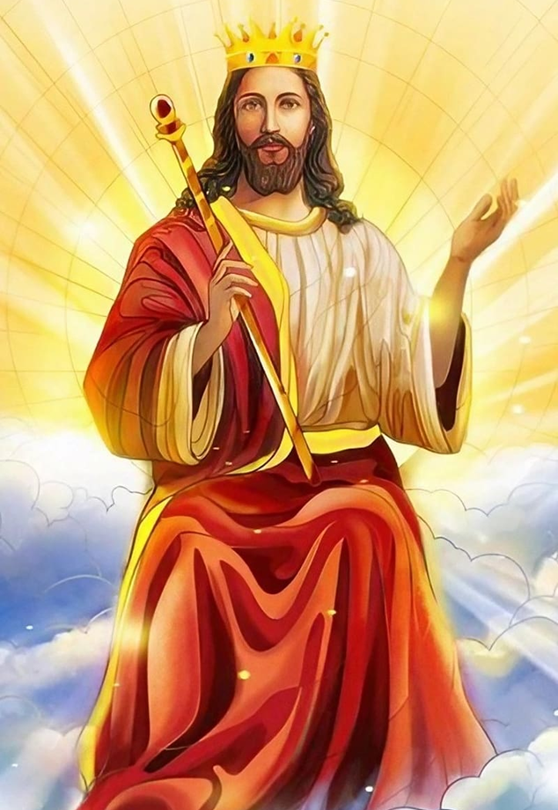
DIEVS ĶĒNIŅŠ
Dievs ir radījis Visumu, un tāpēc tas pieder Viņam. Tāpēc Dievs ir visa Ķēniņš.
Psalms 97:1
Psalms 97:2-6
Psalms 97:7
Dievs valda
Meteoroloģiskās parādības un ģeoloģiskie krāšņumi ataino Ķēniņa varenību un valstību
Jākaunas tiem, kas pielūdz citus dievus (viņiem ir citi ķēniņi)
Psalms 97:8-9
Dieva tauta priecājas par Ķēniņa valstības taisnīgajiem spriedumiem
Psalms 97:10-12
Ķēniņš atbrīvo savu tautu, un tā priecājas un pienes pateicību Viņam
Dievs Ķēniņš ir miera un paļāvības Avots Saviem bērniem.

Slide 4
DIEVS KĀ TIESNESIS
Dievs ir Tiesnesis, Viņš ir Ķēniņš. Viņš izdod un ievieš Savus likumus.
Pirms runājam par spriedumu, pateiksimies Dievam (Psalmi 75:1).
Psalms 75:3-4
Dievs tiesās, pirms cilvēce pati sevi iznīcinās
Psalms 75:5-7
Pirms tiesas, brīdiniet grēciniekus nožēlot grēkus.
Psalms 75:8.11
Viņš katram cilvēkam piespriedīs taisnīgu tiesu
Psalms 75:8
Netaisnais cietīs sodu
Psalms 75:10
Ticīgie svinēs Dieva tiesas spriedumu

Slide 5
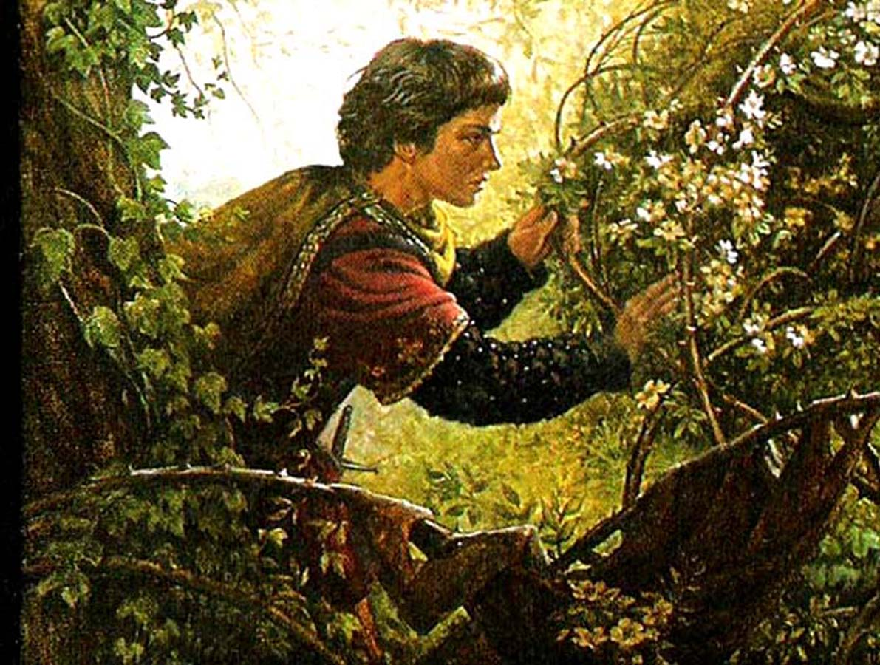
DERĪBAS DIEVS
Senatnē, Tuvajos Austrumos derība bija vienošanās starp varenu ķēniņu un viņa vasali. Šajā līgumā bija noteikts, kas jāprasa vasalim, lai viņš paliktu sava valdnieka aizsardzībā. Tas attiecas uz Debesu Ķēniņa un Viņa sekotāju attiecībām.
7. psalmā redzam, ka Dāvids, atrodoties derības attiecībās, pirms kaujas aicina Dievu, lai tas viņu pasargā.
Psalms7:2-3
Dāvids pieprasa dievišķo aizsardzību
Psalms 7:4-6
Pārbaudiet savu dzīvi vai tā ir saskaņā ar Derību
Psalms 7:7-10
Lūdziet Dievu tiesāt un iznīcināt viņu ienaidniekus
Psalms 7:10
Aicina Dievu būt kā glābšanas vairogam
Psalms 7:12-13
Dievs ienaidniekam dod iespēju nožēlot grēkus
Psalms 7:14-17
Ja nenotiks grēku nožēla, Dievs iznīcinās
Psalms 7:18
Dāvids pārliecināts par savu pestīšanu slavē Dievu

